Slide 1
EF 7: TPC
Новый способ хранение иерархий
Круглов Георгий

Slide 2

О себе
Учусь на третьем курсе университета ИТМО
Опыт разработки на C# более двух лет
Ведущий разработчик в Omnytech
Middle Backend разработчик в InfoWise
Преподаю ООП в университете ИТМО
github.com/ronimizy

Slide 3
NB
Сторонник богатой модели данных
Имею большой опыт в настройке модели EF
Планирую перенос иерархии в pet-проекте на TPC

Slide 4
Roadmap
Разбор объектной модели для примеров
Существующие реализации хранения иерархий
Table Per Hierarchy (TPH)
Table Per Type (TPT)
Обзор Table Per Concrete type (TPC)
Сравнение TPT и TPC
Сравнение SQL, генерируемого TPH, TPT и TPC
Бенчмарки TPH, TPT и TPH
Советы по миграции с TPH на TPC

Slide 5

Ресурсы
github.com/ronimizy/SpbDotNet.TPC
.Model
.DataAccess
.Application
.Common
.Tests
.Benchmarks
.Playground
/Docker
/Docs

Slide 6
Проблема
Необходимость обеспечивать персистентность иерархий
При моделировании ОО систем используется наследование
Реляционные БД не поддерживают наследование
EF предоставляет механизмы решения данной проблемы, но они имеют ряд недостатков

Slide 7
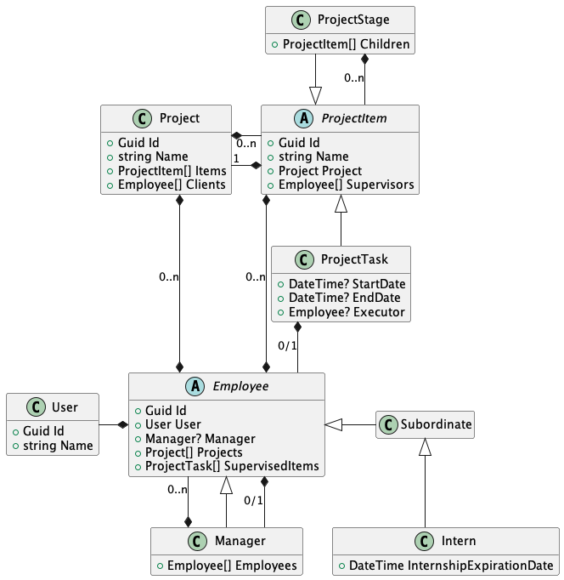
Описание объектной модели

Slide 8
Отношения в модели
Вид отношения | Участвующие типы | Описание
one-to-one | ^{Employee — User} | Простое отношение один к одному
one-to-one | ^{ProjectTask — Employee} | Отношение один к одному, присутствующее только на дочернем типе
one-to-many | ^{Project — ProjectItem} | Простое отношение один ко многим
one-to-many | ^{Manager — Employees} | Отношение один ко многим, в рамках одной иерархии
one-to-many | ^{ProjectStage — ProjectItem} | Отношение один ко многим, в рамках одной иерархии
many-to-many | Project — Employee | Отношение многие ко многим
many-to-many | ProjectItem — Employee | Отношение многие ко многим, существующее над объектами иерархии

Slide 9
DatabaseContextBase
public abstract class DatabaseContextBase : DbContext
{
protected DatabaseContextBase(DbContextOptions options) : base(options) { }
public DbSet<User> Users => Set<User>();
public DbSet<Project> Projects => Set<Project>();
public DbSet<ProjectItem> ProjectItems => Set<ProjectItem>();
public DbSet<Employee> Employees => Set<Employee>();
public DbSet<EmployeeUniform> EmployeeUniforms => Set<EmployeeUniform>();
protected override void OnModelCreating(ModelBuilder modelBuilder)
=> modelBuilder.ApplyConfigurationsFromAssembly(typeof(IAssemblyMarker).Assembly);
}

Slide 10
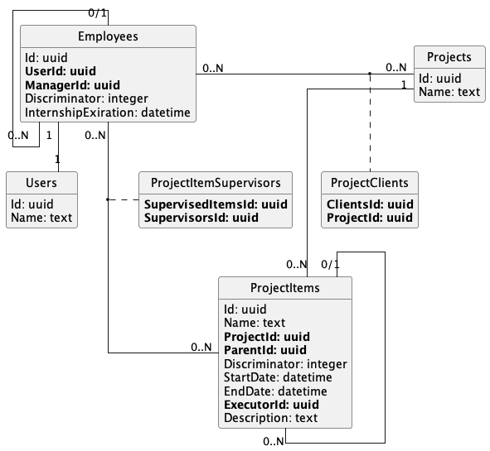
TPH
Table Per Hierarchy
Используется в EF по-умолчанию
Для хранения иерархии используется одна таблица
Таблица будет содержать колонки для всех свойств всех сущностей иерархии
Таблица будет содержать дополнительную колонку – дискриминатор Дискриминатор – значение, определяющее тип кортежа

Slide 11
TPH
Database Context
public class TphDatabaseContext : DatabaseContextBase, IContextOptionsCreatable<TphDatabaseContext>
{
public TphDatabaseContext(DbContextOptions options) : base(options) { }
public static TphDatabaseContext Create(DbContextOptions<TphDatabaseContext> options)
=> new TphDatabaseContext(options);
protected override void OnModelCreating(ModelBuilder modelBuilder)
{
base.OnModelCreating(modelBuilder);
modelBuilder.Entity<ProjectItem>()
.UseTphMappingStrategy()
.HasDiscriminator<int>("Discriminator")
.HasValue<ProjectTask>(1)
.HasValue<ProjectStage>(2);
modelBuilder.Entity<Employee>()
.UseTphMappingStrategy()
.HasDiscriminator<int>("Discriminator")
.HasValue<Intern>(1)
.HasValue<Subordinate>(2)
.HasValue<Manager>(3);
modelBuilder.Entity<EmployeeUniform>()
.UseTphMappingStrategy()
.HasDiscriminator<int>("Discriminator")
.HasValue<CasualEmployeeUniform>(1)
.HasValue<OfficialEmployeeUniform>(2)
.HasValue<DisplayEmployeeUniform>(3);
}
}

Slide 12
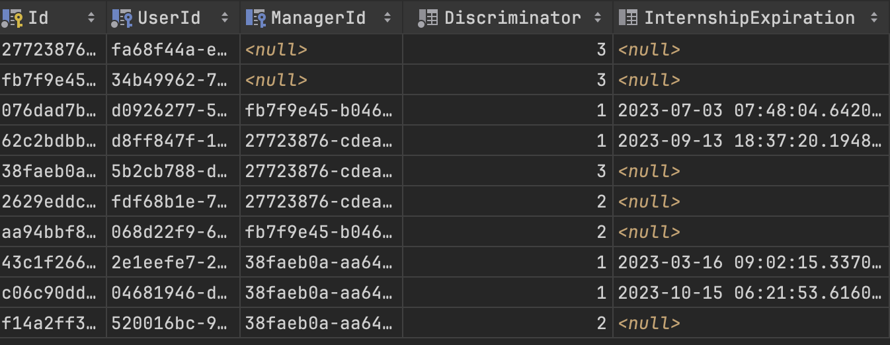
TPH
Пример данных
Employees

Slide 13
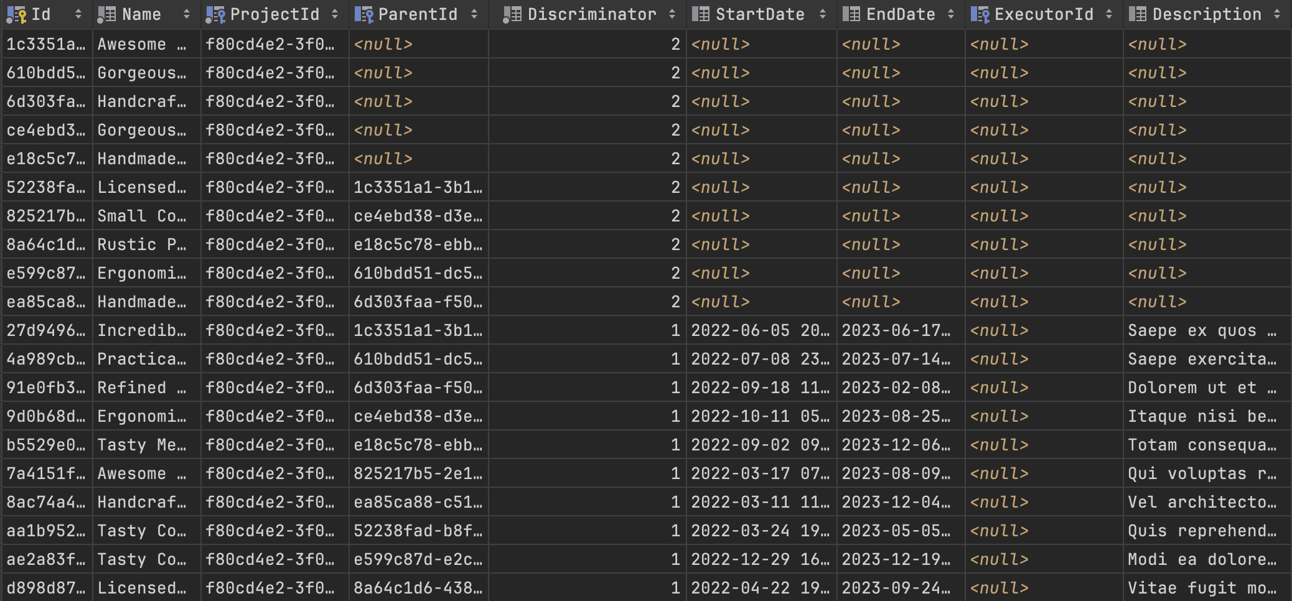
TPH
Пример данных
ProjectItems

Slide 14
TPH
Недостатки
Нарушение третьей нормальной формы Наличие данных в столбцах зависит от неключевого атрибута (дискриминатора)
Разреженность хранимых данных

Slide 15
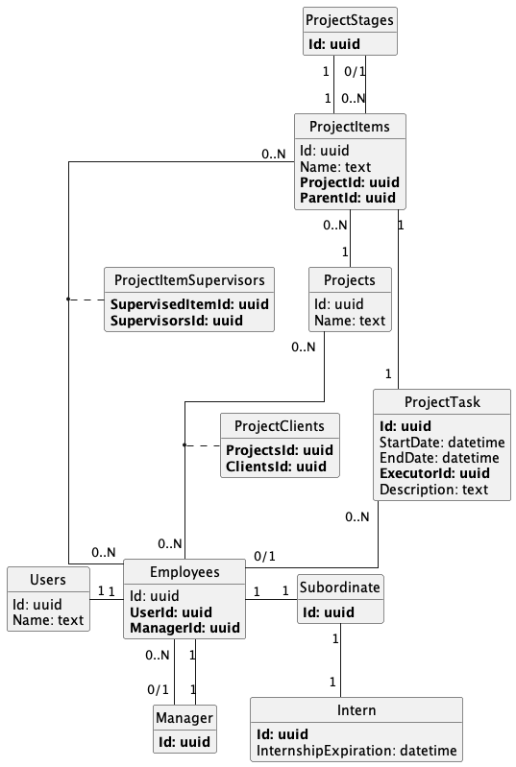
TPT
Table Per Type
Для каждого типа иерархии создаётся своя таблица
Данные одного объекта, могут храниться в нескольких таблицах
Данные нормализованы
Нет разреженных таблиц

Slide 16
TPT
Database Context
public class TptDatabaseContext : DatabaseContextBase, IContextOptionsCreatable<TptDatabaseContext>
{
public TptDatabaseContext(DbContextOptions options) : base(options) { }
public static TptDatabaseContext Create(DbContextOptions<TptDatabaseContext> options)
=> new TptDatabaseContext(options);
protected override void OnModelCreating(ModelBuilder modelBuilder)
{
base.OnModelCreating(modelBuilder);
modelBuilder.Entity<Intern>();
modelBuilder.Entity<Subordinate>();
modelBuilder.Entity<CasualEmployeeUniform>();
modelBuilder.Entity<OfficialEmployeeUniform>();
modelBuilder.Entity<DisplayEmployeeUniform>();
modelBuilder.Entity<ProjectItem>().UseTptMappingStrategy();
modelBuilder.Entity<Employee>().UseTptMappingStrategy();
modelBuilder.Entity<EmployeeUniform>().UseTptMappingStrategy();
}
}

Slide 17
TPT
Database Context до EF 7
public class TptDatabaseContext : DatabaseContextBase, IContextOptionsCreatable<TptDatabaseContext>
{
public TptDatabaseContext(DbContextOptions options) : base(options) { }
public static TptDatabaseContext Create(DbContextOptions<TptDatabaseContext> options)
=> new TptDatabaseContext(options);
protected override void OnModelCreating(ModelBuilder modelBuilder)
{
base.OnModelCreating(modelBuilder);
modelBuilder.Entity<Employee>().ToTable("Employees");
modelBuilder.Entity<Manager>().ToTable("Managers");
modelBuilder.Entity<Subordinate>().ToTable("Subordinates");
modelBuilder.Entity<Intern>().ToTable("Interns");
modelBuilder.Entity<ProjectItem>().ToTable("ProjectItems");
modelBuilder.Entity<ProjectTask>().ToTable("ProjectTasks");
modelBuilder.Entity<ProjectStage>().ToTable("ProjectStages");
}
}

Slide 18
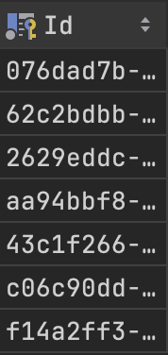
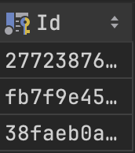
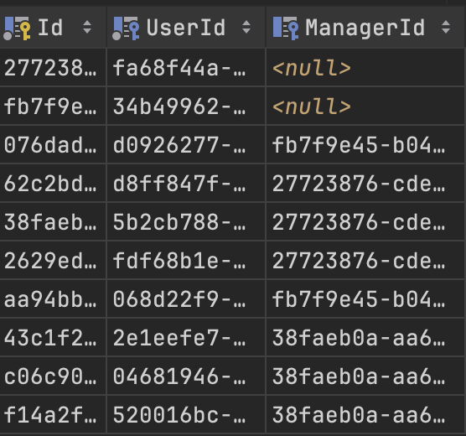
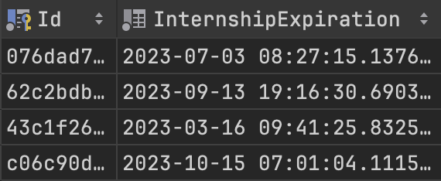
TPT
Пример данных (Employee)
Subordinate
Manager
Employee
Intern

Slide 19
TPT
Недостатки
Производительность
Добавление объекта приводит к нескольким операциям вставки
Получение объектов приводит к операциям JOIN
INSERT INTO "Employees" ("Id", "UserId")
VALUES (Guid_1, Guid_2);
INSERT INTO "Subordinate" ("Id", "ManagerId")
VALUES (Guid_1, NULL);
SELECT e."Id",
e."UserId",
m."SuperiorId",
s."ManagerId",
i."InternshipExpiration",
CASE
WHEN i."Id" IS NOT NULL THEN 'Intern'
WHEN s."Id" IS NOT NULL THEN 'Subordinate'
WHEN m."Id" IS NOT NULL THEN 'Manager'
END AS "Discriminator"
FROM "Employees" AS e
LEFT JOIN "Manager" AS m ON e."Id" = m."Id"
LEFT JOIN "Subordinate" AS s ON e."Id" = s."Id"
LEFT JOIN "Intern" AS i ON e."Id" = i."Id"

Slide 20
TPC
Table Per Concrete type
Таблицы создаются только для конкретных типов
Данные одного объекта хранятся в одной таблице
Данные нормализованы
Нет разреженных таблиц

Slide 21
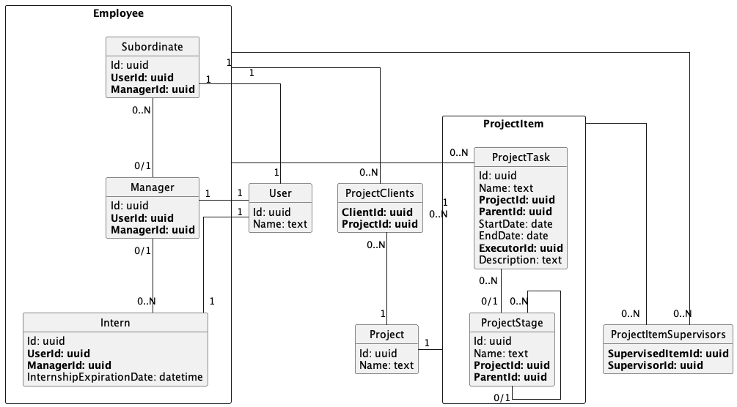
TPC
Entity Relation Diagram

Slide 22
TPT vs TPC
В обоих стратегиях, данные денормализуются в памяти при запросах
Между таблицами TPC нет пересечений по первичным ключам
TPC конкатенирует данные через UNION ALL вместо метчинга через JOIN
Данные одного объекта вставляются одним запросом при использовании TPC

Slide 23
TPC
Целочисленные ключи
modelBuilder.HasSequence<int>("EmployeeIds");
modelBuilder.Entity<Employee>()
.UseTpcMappingStrategy()
.Property(x => x.Id).HasDefaultValueSql("nextval('EmployeeIds')");

Slide 24
SQL TPH vs TPT vs TPC
SELECT
TPH
SELECT e."Id",
e."Discriminator",
e."UserId",
e."SuperiorId",
e."ManagerId",
e."InternshipExpiration"
FROM "Employees" AS e
TPT
SELECT e."Id",
e."UserId",
m."SuperiorId",
s."ManagerId",
i."InternshipExpiration",
CASE
WHEN i."Id" IS NOT NULL THEN 'Intern'
WHEN s."Id" IS NOT NULL THEN 'Subordinate'
WHEN m."Id" IS NOT NULL THEN 'Manager'
END AS "Discriminator"
FROM "Employees" AS e
LEFT JOIN "Manager" AS m ON e."Id" = m."Id"
LEFT JOIN "Subordinate" AS s ON e."Id" = s."Id"
LEFT JOIN "Intern" AS i ON e."Id" = i."Id"
TPC
SELECT m."Id",
m."UserId",
m."SuperiorId",
NULL::uuid AS "ManagerId",
NULL::timestamptz AS "InternshipExpiration",
'Manager' AS "Discriminator"
FROM "Manager" AS m
UNION ALL
SELECT s."Id",
s."UserId",
NULL AS "SuperiorId",
s."ManagerId",
NULL AS "InternshipExpiration",
'Subordinate' AS "Discriminator"
FROM "Subordinate" AS s
UNION ALL
SELECT i."Id",
i."UserId",
NULL AS "SuperiorId",
i."ManagerId",
i."InternshipExpiration",
'Intern' AS "Discriminator"
FROM "Intern" AS i

Slide 25
SQL TPH vs TPT vs TPC
SELECT one-to-many relation
TPH
SELECT p."Id",
p."Discriminator",
p."Name",
p."ParentId",
p."ProjectId",
p."Description",
p."EndDate",
p."ExecutorId",
p."StartDate"
FROM "ProjectItems" AS p
INNER JOIN "Projects" AS p0 ON p."ProjectId" = p0."Id"
WHERE p0."Id" = ProjectId
TPT
SELECT p."Id",
p."Name",
p."ParentId",
p."ProjectId",
p1."Description",
p1."EndDate",
p1."ExecutorId",
p1."StartDate",
CASE
WHEN p1."Id" IS NOT NULL THEN 'ProjectTask'
WHEN p0."Id" IS NOT NULL THEN 'ProjectStage'
END AS "Discriminator"
FROM "ProjectItems" AS p
LEFT JOIN "ProjectStage" AS p0 ON p."Id" = p0."Id"
LEFT JOIN "ProjectTask" AS p1 ON p."Id" = p1."Id"
INNER JOIN "Projects" AS p2 ON p."ProjectId" = p2."Id"
WHERE p2."Id" = ProjectId
TPC
SELECT t."Id",
t."Name",
t."ParentId",
t."ProjectId",
t."Description",
t."EndDate",
t."ExecutorId",
t."StartDate",
t."Discriminator"
FROM (SELECT p0.”Id",
p0."Name",
p0."ParentId",
p0."ProjectId",
NULL AS "Description",
NULL AS "EndDate",
NULL AS "ExecutorId",
NULL AS "StartDate",
'ProjectStage' AS "Discriminator"
FROM "ProjectStage" AS p0
UNION ALL
SELECT p1."Id",
p1."Name",
p1."ParentId",
p1."ProjectId",
p1."Description",
p1."EndDate",
p1."ExecutorId",
p1."StartDate",
'ProjectTask' AS "Discriminator"
FROM "ProjectTask" AS p1) AS t
INNER JOIN "Projects" AS p ON t."ProjectId" = p."Id"
WHERE p."Id" = ProjectId

Slide 26
SQL TPH vs TPT vs TPC
INSERT
TPH
INSERT INTO "Employees" ("Id", "Discriminator", "ManagerId", "UserId")
VALUES (Guid_1, 2, NULL, Guid_2);
TPT
INSERT INTO "Employees" ("Id", "UserId")
VALUES (Guid_1, Guid_2);
INSERT INTO "Subordinate" ("Id", "ManagerId")
VALUES (Guid_1, NULL);
TPC
INSERT INTO "Subordinate" ("Id", "ManagerId", "UserId")
VALUES (Guid_1, NULL, Guid_2);

Slide 27
TPH vs TPT vs TPC
Сравнение производительности
CPU: Xeon E5-2667 v2 (3.5GHz)
RAM: 32 GB DDR3 1866 MHz
Storage: Samsung 860 EVO 1TB
Данные распределены равномерно между иерархиями
PostgreSQL 14.2 (Default)

Slide 28
TPH vs TPT vs TPC
SELECT full hierarchy (Employees)
Size | Strategy | Mean | Error | StdDev | Allocated
1000 | Tpc | 12.221 ms | 0.0904 ms | 0.0755 ms | 2182.67 KB
1000 | Tph | 10.994 ms | 0.1293 ms | 0.1209 ms | 2171.73 KB
1000 | Tpt | 17.827 ms | 0.1432 ms | 0.1339 ms | 3273.05 KB
10000 | Tpc | 125.475 ms | 1.1854 ms | 1.1088 ms | 21814.72 KB
10000 | Tph | 111.297 ms | 1.3260 ms | 1.2403 ms | 21709.97 KB
10000 | Tpt | 214.081 ms | 3.9879 ms | 6.4397 ms | 32662.7 KB
100000 | Tpc | 1,510.143 ms | 11.5090 ms | 8.9855 ms | 216411.31 KB
100000 | Tph | 1,453.715 ms | 25.2127 ms | 21.0538 ms | 215369.06 KB
100000 | Tpt | 2,552.307 ms | 50.4044 ms | 58.0457 ms | 325979.22 KB

Slide 29
TPH vs TPT vs TPC
SELECT hierarchy slice (Subordinates)
Size | Strategy | Mean | Error | StdDev | Allocated
1000 | Tpc | 5.345 ms | 0.0542 ms | 0.0452 ms | 1126.18 KB
1000 | Tph | 4.828 ms | 0.0679 ms | 0.0602 ms | 1118.02 KB
1000 | Tpt | 9.975 ms | 0.1121 ms | 0.0994 ms | 2004.07 KB
10000 | Tpc | 41.257 ms | 0.3943 ms | 0.3688 ms | 11124.2 KB
10000 | Tph | 41.019 ms | 0.2751 ms | 0.2438 ms | 11045.84 KB
10000 | Tpt | 98.131 ms | 0.9501 ms | 0.8423 ms | 19853.11 KB
100000 | Tpc | 529.300 ms | 9.8678 ms | 10.1335 ms | 111502.97 KB
100000 | Tph | 489.487 ms | 9.6311 ms | 12.5231 ms | 110720.88 KB
100000 | Tpt | 1,085.802 ms | 19.1862 ms | 17.9467 ms | 197984.06 KB

Slide 30
TPH vs TPT vs TPC
SELECT single hierarchy type (Interns)
Size | Strategy | Mean | Error | StdDev | Allocated
1000 | Tpc | 2.823 ms | 0.0560 ms | 0.0524 ms | 582.63 KB
1000 | Tph | 2.888 ms | 0.0430 ms | 0.0381 ms | 593.11 KB
1000 | Tpt | 5.617 ms | 0.0828 ms | 0.0734 ms | 1129.42 KB
10000 | Tpc | 19.336 ms | 0.2152 ms | 0.1908 ms | 5725.94 KB
10000 | Tph | 20.893 ms | 0.1497 ms | 0.1401 ms | 5830.16 KB
10000 | Tpt | 45.978 ms | 0.2481 ms | 0.2200 ms | 11164.37 KB
100000 | Tpc | 255.946 ms | 4.7226 ms | 4.1865 ms | 57373.95 KB
100000 | Tph | 276.843 ms | 5.3888 ms | 5.5339 ms | 58415.4 KB
100000 | Tpt | 538.376 ms | 3.7686 ms | 3.3407 ms | 111255.02 KB

Slide 31
TPH vs TPT vs TPC
Bulk INSERT
Hierarchy
Size | Strategy | Mean | Error | StdDev | Allocated
1000 | Tpc | 158.7 ms | 0.96 ms | 0.85 ms | 17.74 MB
1000 | Tph | 159.9 ms | 1.82 ms | 1.62 ms | 19.38 MB
1000 | Tpt | 286.0 ms | 4.20 ms | 3.72 ms | 32.97 MB
10000 | Tpc | 1,512.0 ms | 26.54 ms | 22.16 ms | 155.46 MB
10000 | Tph | 1,652.6 ms | 18.12 ms | 16.95 ms | 172.77 MB
10000 | Tpt | 2,889.7 ms | 17.85 ms | 15.82 ms | 306.96 MB
Single type
Size | Strategy | Mean | Error | StdDev | Allocated
1000 | Tpc | 35.70 ms | 0.702 ms | 0.656 ms | 13.32 MB
1000 | Tph | 37.92 ms | 0.757 ms | 0.708 ms | 14.31 MB
1000 | Tpt | 61.89 ms | 0.904 ms | 0.801 ms | 24.06 MB
10000 | Tpc | 356.83 ms | 6.934 ms | 14.319 ms | 110.58 MB
10000 | Tph | 383.16 ms | 5.818 ms | 8.344 ms | 121.04 MB
10000 | Tpt | 681.00 ms | 13.258 ms | 19.843 ms | 222.09 MB

Slide 32
Highly sparse tables
Model
public class DisplayEmployeeUniform
: EmployeeUniform
{
int TuxedoColorArgb
string TuxedoName
int TuxedoMostPopularSize
int DisplayShirtColorArgb
string DisplayShirtName
int DisplayShirtMostPopularSize
int DisplayShoeColorArgb
string DisplayShoeName
int DisplayShoeMostPopularSize
int DisplayTieColorArgb
string DisplayTieName
int DisplayTieMostPopularSize
int DisplayBeltColorArgb
string DisplayBeltName
int DisplayBeltMostPopularSize
}
public class OfficialEmployeeUniform
: EmployeeUniform
{
int JacketColorArgb
string JacketName
int JacketMostPopularSize
int OfficialPantsColorArgb
string OfficialPantsName
int OfficialPantsMostPopularSize
int OfficialShoesColorArgb
string OfficialShoesName
int OfficialShoesMostPopularSize
int OfficialShirtColorArgb
string OfficialShirtName
int OfficialShirtMostPopularSize
int OfficialTieColorArgb
string OfficialTieName
int OfficialTieMostPopularSize
}
public class CasualEmployeeUniform
: EmployeeUniform
{
int ShirtColorArgb
string ShirtName
int ShirtMostPopularSize
int JeansColorArgb
string JeansName
int JeansMostPopularSize
int ShoesColorArgb
string ShoesName
int ShoesMostPopularSize
bool HoodieAllowed
}

Slide 33
Highly sparse tables
INSERT
PostgreSQL
Size | Strategy | Mean | Error | StdDev | Allocated
1000 | Tpc | 168.0 ms | 0.50 ms | 0.44 ms | 40.52 MB
1000 | Tph | 202.0 ms | 0.99 ms | 0.93 ms | 42.03 MB
1000 | Tpt | 265.9 ms | 0.55 ms | 0.46 ms | 48.99 MB
10000 | Tpc | 1,766.7 ms | 5.35 ms | 4.74 ms | 392.85 MB
10000 | Tph | 2,112.2 ms | 4.42 ms | 3.92 ms | 407.26 MB
10000 | Tpt | 2,816.2 ms | 8.79 ms | 8.22 ms | 471.14 MB
SQL Server
Size | Strategy | Mean | Error | StdDev | Allocated
1000 | Tpc | 543.0 ms | 1.37 ms | 1.21 ms | 37.25 MB
1000 | Tph | 613.9 ms | 1.92 ms | 1.70 ms | 38.22 MB
1000 | Tpt | 628.6 ms | 5.93 ms | 4.95 ms | 45.7 MB
10000 | Tpc | 4,424.6 ms | 41.83 ms | 34.93 ms | 371.08 MB
10000 | Tph | 4,933.7 ms | 46.66 ms | 43.65 ms | 380.74 MB
10000 | Tpt | 5,915.6 ms | 112.08 ms | 104.84 ms | 455.06 MB

Slide 34
Highly sparse tables
SELECT single hierarchy type
PostgreSQL
Size | Strategy | Mean | Error | StdDev | Allocated
1000 | Tpc | 1.627 ms | 0.0323 ms | 0.0345 ms | 105.39 KB
1000 | Tph | 1.740 ms | 0.0253 ms | 0.0224 ms | 105.38 KB
1000 | Tpt | 2.196 ms | 0.0377 ms | 0.0334 ms | 106.23 KB
10000 | Tpc | 9.326 ms | 0.0944 ms | 0.0883 ms | 964.12 KB
10000 | Tph | 10.009 ms | 0.1540 ms | 0.1286 ms | 960.77 KB
10000 | Tpt | 13.197 ms | 0.0997 ms | 0.0884 ms | 965.91 KB
SQL Server
Size | Strategy | Mean | Error | StdDev | Allocated
1000 | Tpc | 3.102 ms | 0.0620 ms | 0.0828 ms | 554.14 KB
1000 | Tph | 5.364 ms | 0.0938 ms | 0.0832 ms | 522.19 KB
1000 | Tpt | 5.896 ms | 0.1179 ms | 0.2487 ms | 554.73 KB
10000 | Tpc | 19.785 ms | 0.3932 ms | 0.4829 ms | 5423.56 KB
10000 | Tph | 26.423 ms | 0.3275 ms | 0.3063 ms | 5065.46 KB
10000 | Tpt | 24.268 ms | 0.4349 ms | 0.6237 ms | 5458.92 KB

Slide 35
Migrations
Автоматические миграции с сохранением данных не реализованы
Реализация данного функционала не планируется github.com/dotnet/efcore/issues/30083
Миграции генерируют структуру
Создаются таблицы для конкретных типов
Таблица для всей иерархии не удаляется, а переименовывается
В переименованной таблице дропаются лишние колонки
Дропаются внешние/первичные ключи
Переименовываются/добавляются индексы

Slide 36
Migrations
Create tables
migrationBuilder.CreateTable(
name: "Manager",
columns: table => new
{
Id = table.Column<Guid>(type: "uuid", nullable: false),
UserId = table.Column<Guid>(type: "uuid", nullable: false),
ManagerId = table.Column<Guid>(type: "uuid", nullable: true)
},
constraints: table =>
{
...
});
migrationBuilder.CreateTable(
name: "Intern",
columns: table => new
{
Id = table.Column<Guid>(type: "uuid", nullable: false),
UserId = table.Column<Guid>(type: "uuid", nullable: false),
ManagerId = table.Column<Guid>(type: "uuid", nullable: true),
InternshipExpiration = table.Column<DateTime>(type: "timestamp with time zone", nullable: false)
},
constraints: table =>
{
...
});

Slide 37
Migrations
Move data
migrationBuilder.Sql($"""
insert into "Manager" ("Id", "UserId", "ManagerId")
select "Id", "UserId", "ManagerId" from "Employees" where "Discriminator" = 3
""");
migrationBuilder.Sql($"""
insert into "Intern" ("Id", "UserId", "ManagerId", "InternshipExpiration")
select "Id", "UserId", "ManagerId", "InternshipExpiration" from "Employees" where "Discriminator" = 1
""");

Slide 38
Migrations
Remove remaining data
migrationBuilder.DropForeignKey(
name: "FK_Employees_Employees_ManagerId",
table: "Employees");
migrationBuilder.DropForeignKey(
name: "FK_Employees_Users_UserId",
table: "Employees");
migrationBuilder.DropForeignKey(
name: "FK_ProjectClients_Employees_ClientsId",
table: "ProjectClients");
...
migrationBuilder.Sql($"""
delete from "Employees"
where "Discriminator" != 2
""");
migrationBuilder.Sql($"""
delete from "ProjectItems"
where "Discriminator" != 1
""");
migrationBuilder.DropColumn(
name: "Discriminator",
table: "Employees");
migrationBuilder.DropColumn(
name: "InternshipExpiration",
table: "Employees");
migrationBuilder.RenameTable(
name: "Employees",
newName: "Subordinate");
...

Slide 39
Выводы
TPT всегда будет проигрывать в производительности
TPH и TPC схожи по производительности
При фильтрации по типу в TPH execution plan оптимальнее, так как это простой WHERE
TPC наиболее оптимален на выборке из одного терминального типа
Схожесть производительности TPH и TPC можно объяснить оверхедом на разных уровнях

Slide 40
Выводы
TPT
Плюсы
Нормализация данных
Минусы
Медленное выполнение запросов
Медленная вставка данных
Оверхед на денормализацию данных

Slide 41
Выводы
TPH
Плюсы
Скорость работы при запросах
Вероятнее всего ваши иерархии уже хранятся таким образом
Минусы
Необходимость оптимизаций хранения разреженных таблиц со стороны БД
Оверхед на чтение NULL значений с хранилища
Оверхед на запись/оптимизацию хранения NULL значений при вставке
Оверхед на сравнение при строковых дискриминаторах
Оверхед при вставке из-за индексации дискриминаторов

Slide 42
Выводы
TPC
Плюсы
Нормализация данных
Отсутствие необходимости в специальных оптимизациях хранения со стороны БД
Высокая производительность при запросах по конкретному типу
Высокая производительность при вставках
Минусы
Оверхед на денормализацию данных

Slide 43
Спасибо за внимание

